Slide 2
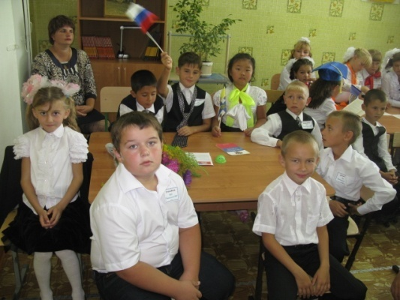
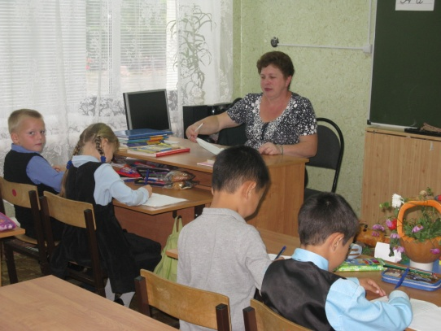
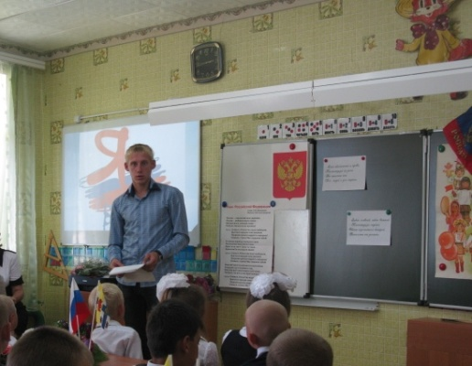
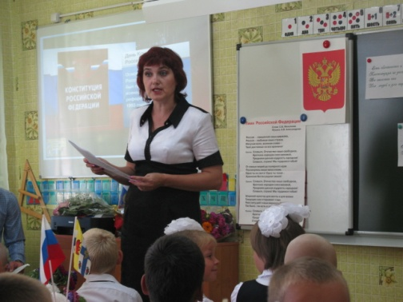
Совершенствование урока в соответствовании с требованиями ФГОС, системнодеятельностного и компетентностного подхода
Учителя начальных классов
МКОУ «Новоникольская СОШ»
С. Новоникольское, 2014

Slide 3
Государственный стандарт образования.
Государственный стандарт образования – это нормы и требования, определяющие обязательный минимум содержания образовательных программ, максимальный объём учебной нагрузки, уровень подготовки выпускников, а также основные требования к обеспечению процесса образования.
Актуальным вопросом сегодня является то, каким должен быть урок в современных условиях. В.А. Сухомлинский связывал урок с педагогической культурой учителя:
“Урок – это зеркало общей и
педагогической культуры учителя,
мерило его интеллектуального богатства,
показатель его кругозора, эрудиции”.
Любой урок – имеет огромный потенциал для решения задач, поставленных обществом. Но решаются эти задачи зачастую теми средствами, которые не могут привести к ожидаемому положительному результату. Как для учеников, так и для Учителя, урок интересен тогда, когда он современен в самом широком понимании этого слова. Современный, – это и совершенно новый, и не теряющий связи с прошлым, одним словом – актуальный, действенный, имеющий непосредственное отношение к интересам сегодня живущего человека.

Slide 4
ДЕЯТЕЛЬНОСТНЫЙ и КОМПЕТЕНТНОСТНЫЙ ПОДХОД.
«Только в процессе активной деятельности формируется и развивается личность. Более того, свойства личности зависят от характера той деятельности, в процессе которой она формируется!».
В.П.Беспалько
Как известно, в основе нынешней модернизации российского образования лежат идеи личностно-ориентированного развивающего обучения.
Сегодня одна из важнейших задач общеобразовательной школы состоит уже не в том, чтобы «снабдить» учащихся багажом знаний, а в том, чтобы привить умения, позволяющие им самостоятельно добывать информацию и активно включаться в творческую, исследовательскую деятельность. В связи с этим актуальным становится внедрение в процесс обучения таких технологий, которые способствовали бы формированию и развитию у учащихся умения учиться, учиться творчески и самостоятельно.
Решение проблемы развития творческого потенциала младших школьников означает организацию их деятельности, всецело направленную на самостоятельное открытие нового, будь то знания или алгоритм их приобретения. Таким образом, одним из главных факторов развития современной личности младшего школьника становится именно познавательная творческая деятельность самого ребёнка.
Деятельностный метод обучения – это организация учебного процесса, в котором главное место отводится активной и разносторонней, в максимальной степени самостоятельной познавательной деятельности школьника

Slide 5
Реализация технологии деятельностного метода в практике преподавания обеспечивается следующей системой дидактических принципов:
Принцип деятельности – заключается в том, что ученик, получая знания не в готовом виде, а, добывая их сам, осознает при этом содержание и формы своей учебной деятельности, понимает и принимает систему ее норм, активно участвует в их совершенствовании, что способствует активному успешному формированию его общекультурных и деятельностных способностей, общеучебных умений.
Принцип непрерывности – означает преемственность между всеми ступенями и этапами обучения на уровне технологии, содержания и методик с учетом возрастных психологических особенностей развития детей.
Принцип целостности – предполагает формирование учащимися обобщенного системного представления о мире (природе, обществе, самом себе, социокультурном мире и мире деятельности, о роли и месте каждой науки в системе наук).
Принцип минимакса – заключается в следующем: школа должна предложить ученику возможность освоения содержания образования на максимальном для него уровне (определяемом зоной ближайшего развития возрастной группы) и обеспечить при этом его усвоение на уровне социально безопасного минимума (государственного стандарта знаний).
Принцип психологической комфортности – предполагает снятие всех стрессообразующих факторов учебного процесса, создание в школе и на уроках доброжелательной атмосферы, ориентированной на реализацию идей педагогики сотрудничества, развитие диалоговых форм общения.
Принцип вариативности – предполагает формирование учащимися способностей к систематическому перебору вариантов и адекватному принятию решений в ситуациях выбора.
Принцип творчества – означает максимальную ориентацию на творческое начало в образовательном процессе, приобретение учащимся собственного опыта творческой деятельности.

Slide 6
ДЕЯТЕЛЬНОСТНЫЙ и КОМПЕТЕНТНОСТНЫЙ ПОДХОД.
Под понятием «компетентностный подход» имеют ввиду направленность процесса обучения на формирование и развитие универсальных и специальные (предметных) компетентностей личности. Результатом этого процесса будет формирование общей компетентности ученика. Компетентность, выступая результатом обучения, является следствием саморазвития индивида, обобщения личностного и деятельтностного опыта.
При компетентностном подходе учебная деятельность приобретает исследовательский и практико-ориентированный характер, и сама становится предметом усвоения.
Компетенция – это совокупность взаимосвязанных качеств личности (знаний, умений, навыков, способов деятельности), задаваемых по отношению к определенному кругу предметов и процессов и необходимых, чтобы качественно действовать по отношению к ним.
Компетентность – это владение человеком соответствующей компетенцией, включающей его личностное отношение к ней и предмету деятельности.

Slide 7
КОМПЕТЕНЦИИ/КОМПЕТЕНТНОСТИ
КОТОРЫМИ ДОЛЖНЫ ОБЛАДАТЬ УЧЕНИКИ
Универсальные
1. Способность к анализу и синтезу.
6.Способность общаться устно и письменно.
3. Способность к организации и планированию.
2. Способность применить знания на практике.
4. Базовые общие знания в области изучаемых наук.
5. Способность применить базовые знания на практике.
7.Элементарные компьютерные навыки.
8.Исследовательские навыки.
9.Способность учиться.
10.Информационная компетенция (способность извлекать информацию из различных источников и анализировать ее).

Slide 8
ДЕЯТЕЛЬНОСТНЫЙ и КОМПЕТЕНТНОСТНЫЙ ПОДХОД.
11.Способность к критике и самокритике.
12.Способность адаптироваться к новым ситуациям.
13.Способность к генерированию новых идей(творчеству).
14.Способность решать проблемы.
15.Способность принимать решение.
16. Способность работать в коллективе.
17.Межличностная компетенция.
18.Способность к лидерству.
19.Способность разрабатывать
и реализовать проекты.
20.Желание добиться успеха.

Slide 9
ДЕЯТЕЛЬНОСТНЫЙ и КОМПЕТЕНТНОСТНЫЙ ПОДХОД.
Специальные (предметные)
1.Ценностно-смысловые компетентности. Компетенции, связанные с ценностными ориентирами ученика, его способностью видеть и понимать окружающий мир, ориентироваться в нем, осознавать свою роль и предназначение, умение выбирать целевые и смысловые установки для своих действий и поступков, принимать решения. Данные компетенции обеспечивают механизм самоопределения ученика в ситуациях учебной и иной деятельности. От них зависят индивидуальная образовательная траектория ученика.
2.Общекультурные компетенции. Познание и опыт деятельности в области национальной и общечеловеческой культуры; духовно-нравственные основы жизни человека и человечества, отдельных народов; культурологические основы семейных, социальных, общественных явлений и традиций; роль науки и религии в жизни человека; компетенции бытовой и культуро-досуговой сфере, например, владение эффективными способами организации свободного времени.
3.Учебно-познавательные компетенции.
Совокупность компетенций ученика в сфере самостоятельной познавательной деятельности, включающей элементы логической, методологической, общеучебной деятельности. Сюда входят способы организации целеполагания, планирования, анализа, рефлексии, самооценки. По отношению к изучаемым объектам ученик овладевает креативными навыками: добыванием знаний непосредственно из окружающей действительности, владение приемами решения учебно-познавательных проблем, действий в нестандартных ситуациях.
4.Информационные компетенции. Навыки деятельности по отношению к информации в учебных предметах и образовательных областях, а также в окружающем мире. Владение современными средствами информации и информационными технологиями. Поиск, анализ и отбор необходимой информации, ее преобразование, сохранение и передача.
5.Коммуникативные компетенции. Знание языков, способов взаимодействия с окружающими и удаленными людьми; навыки работы в группе, коллективе, владение различными социальными ролями. Ученик должен уметь представить себя, написать письмо, заявление, заполнить анкету, задать вопрос, вести дискуссию и др.
6.Социально-трудовые компетенции. Выполнение роли гражданина, наблюдателя, избирателя, представителя, потребителя, покупателя, клиента, производителя, члена семьи. В данные компетенции входят, например, умения анализировать различные ситуации, действовать в соответствии с личной и общественной выгодой.
7.Компетенции личностного самосовершенствования направлены на освоение способов физического, духовного и интеллектуального саморазвития, эмоциональной саморегуляции и самоподдержки. К данным компетенциям относятся правила личной гигиены, забота о собственном здоровье, половая грамотность, внутренняя экологическая культура, способы безопасной жизнедеятельности.

Slide 10
Требования к современному уроку в условиях введения ФГОС нового поколения.
Принципиальным отличием современного подхода является ориентация стандартов на результаты освоения основных образовательных программ. Под результатами понимается не только предметные знания, но и умение применять эти знания в практической деятельности.
Современному обществу нужны образованные, нравственные предприимчивые люди, которые могут:
- анализировать свои действия, самостоятельно принимать решения, прогнозируя их возможные последствия;
- отличаться мобильностью;
- быть способны к сотрудничеству;
- обладать чувством ответственности за судьбу страны, ее социально-экономическое процветание.

Slide 11
Требования к современному уроку в условиях введения ФГОС нового поколения.
урок должен быть проблемным и развивающим: учитель сам нацеливается на сотрудничество с учениками и умеет направлять учеников на сотрудничество с учителем и одноклассниками;
учитель организует проблемные и поисковые ситуации, активизирует деятельность учащихся;
вывод делают сами учащиеся;
минимум репродукции и максимум творчества и сотворчества;
время-сбережение и здоровье-сбережение;
в центре внимания урока – дети;
учет уровня и возможностей учащихся, в котором учтены такие аспекты, как профиль класса, стремление учащихся, настроение детей;
умение демонстрировать методическое искусство учителя;
планирование обратной связи;
урок должен быть добрым.

Slide 12
Принципы педагогической техники на уроках:
1
свобода выбора (в любом обучающем или управляющем действии ученику предоставляется право выбора);
2
открытости (не только давать знания, но и показывать их границы, сталкивать ученика с проблемами, решения которых лежат за пределами изучаемого курса);
3
деятельности (освоение учениками знаний, умений, навыков преимущественно в форме деятельности, ученик должен уметь использовать свои знания);
4
идеальности (высокого КПД) (максимально использовать возможности, знания, интересы самих учащихся);
5
обратной связи (регулярно контролировать процесс обучения с помощью развитой системы приемов обратной связи)
6

Slide 13
Основные типы уроков.
Урок изучения нового
Урок закрепления знаний
Урок комплексного применения знаний
Урок обобщения и систематизации знаний
Урок контроля, оценки и коррекции знаний
это традиционный (комбинированный) урок, лекция, экскурсия, исследовательская работа, учебный и трудовой практикум. Имеет целью изучение и первичное закрепление новых знаний.
это практикум, экскурсия, лабораторная работа, собеседование, консультация. Имеет целью выработку умений по применению знаний.
это практикум, лабораторная работа, семинар и т.д. Имеет целью выработку умений самостоятельно применять знания в комплексе, в новых условиях.
это семинар, конференция, круглый стол и т.д. Имеет целью обобщение единичных знаний в систему.
это: контрольная работа, зачет, коллоквиум, смотр знаний и т.д. Имеет целью определить уровень овладения знаниями, умениями и навыками

Slide 14
формировали бы активную, самостоятельную и инициативную позицию учащихся в учении;
развивали бы в первую очередь общеучебные умения и навыки: исследовательские, рефлексивные, самооценочные;
формировали бы не просто умения, а компетенции, т.е. умения, непосредственно сопряженные с опытом их применения в практической деятельности;
были бы приоритетно нацелены на развитие познавательного интереса учащихся;
реализовывали бы принцип связи обучения с жизнью.
Обновляющейся школе требуются такие методы обучения, которые:

Slide 15
Методы и формы современного урока:
Портфолио ученика начальной школы как метод оценивания личностного роста, в рамках внедрения ФГОС НОО
Портфолио вводится с целью объективного фиксирования индивидуальных достижений школьников. Портфолио – коллекция работ и результатов учащегося, которая демонстрирует его усилия, прогресс и достижения в различных областях.
Индивидуальная накопительная оценка (портфолио) - комплект документов, оценка предметных, метапредметных и личностных результатов, индивидуальных достижений, являющаяся основой для определения образовательного рейтинга выпускника начальной школы.
метод проектов
Метод проектов хорошо прижился в начальной школе.
Проекты бывают: долгосрочные и краткосрочные, коллективные и индивидуальные, предметные и межпредметные.
информационно-коммуникационные технологии
Без применения ИКТ не может быть современного урока.
ИКТ – это информационно-коммуникационные технологии. Внедрение ИКТ осуществляется по следующим направлениям:
создание презентаций к урокам;
работа с ресурсами Интернет, ресурсами ЦОР;
использование готовых обучающих программ;
разработка и использование собственных авторских программ.
Возможности ИКТ:
создание и подготовка дидактических материалов (варианты заданий, таблицы, памятки, схемы, чертежи, демонстрационные таблицы и т.д.);
создание мониторингов по отслеживанию результатов обучения и воспитания;
создание текстовых работ;
обобщение методического опыта в электронном виде и т. д.
здоровьесберегающие технологии (интеграция)
«Здоровьеформирующие образовательные технологии», по определению Н.К. Смирнова, - это все те психолого-педагогические технологии, программы, методы, которые направлены на воспитание у учащихся культуры здоровья, личностных качеств, способствующих его сохранению и укреплению, формирование представления о здоровье как ценности, мотивацию на ведение здорового образа жизни.
Под здоровьесберегающей образовательной технологией (Петров) понимает систему, создающую максимально возможные условия для сохранения, укрепления и развития духовного, эмоционального, интеллектуального, личностного и физического здоровья всех субъектов образования (учащихся, педагогов и др.).
портфолио.

Slide 16
Технологическая карта урока.
“Настоящий урок начинается не со звонка,
а задолго до него”.
С.И. Гессен.
То есть с конспекта или, говоря современным языком с технологической карты учебного занятия. Технологическая карта урока – что это?
Технологическая карта — это новый вид методической продукции, обеспечивающей эффективное и качественное преподавание учебных курсов в школе и возможность достижения планируемых результатов освоения основных образовательных программ на ступени начального образования в соответствии с ФГОС второго поколения.
Обучение с использованием технологической карты позволяет организовать эффективный учебный процесс, обеспечить реализацию предметных, метапредметных и личностных умений (универсальных учебных действий), в соответствии с требованиями ФГОС второго поколения, существенно сократить время на подготовку учителя к уроку.

Slide 17
Структура технологической карты включает:
название темы с указанием часов, отведенных на ее изучение
цель освоения учебного содержания
планируемые результаты (личностные, предметные, метапредметные, информационно-интеллектуальную компетентность и УУД)
метапредметные связи и организацию пространства (формы работы и ресурсы)
основные понятия темы
технологию изучения указанной темы (на каждом этапе работы определяется цель и прогнозируемый результат, даются практические задания на отработку материала и диагностические задания на проверку его понимания и усвоения)
контрольное задание на проверку достижения планируемых результатов

Slide 18
технологическая карты урока:
Ф.И.О.
Предмет:
Класс:
Тип урока:
Тема
Цель
Задачи | Образовательные: Развивающие: Воспитательные:
УУД | ЛичностныеУУД: Регулятивные УУД: Коммуникативные УУД: Познавательные УУД:
Планируемые результаты | Предметные: Знать Уметь Личностные: Метапредметные:
Основные понятия
Межпредметные связи
Ресурсы: основные дополнительные
Формы урока | фронтальная, И – индивидуальная, П – парная, Г – групповая
Технология

Slide 19
технологическая карты урока:
Дидактическая структура урока | Деятельность учеников | Деятельность учителя | Задания для учащихся, выполнение которых приведёт к достижению запланированных результатов | Планируемые результаты | Планируемые результаты
 |  |  |  | Предметные | УУД
Организационный момент Время: Основные этапы: |  |  |  |  | (Познавательные УУД). (Коммуникативные УУД). (Регулятивные УУД).
Проверка домашнего задания Время: Этапы:
Изучение нового материала Время: Этапы:
Закрепление нового материала Время: Этапы:
Контроль Время: Этапы:
Рефлексия Время: Этапы: | . |  | .

Slide 20
технологическая карты урока:
Дидактическая структура урока составляется в соответствии с основными этапами урока, но может менять в зависимости от типов урока
Технологическая карта с методической структурой урока
Дидактическая структура урока | Методическая структура урока |  |  |  |  | Признаки решения дидактических задач
 | Методы обучения | Форма деятельности | Методические приемы и их содержание | Средства обучения | Способы организации деятельности
Организационный момент
Актуализация знаний
Сообщение нового материала
Закрепление изученного материала
Подведение итогов
Домашнее задание

Slide 21
Так что же представляет из себя современный урок, соответствующий требованиям ФГОС нового поколения?
Современный урок – это:
• урок с использованием техники (компьютер, диапроектор, интерактивная доска и т.п.);
• урок, на котором осуществляется индивидуальный подход каждому ученику.
• урок, содержащий разные виды деятельности.
• урок, на котором ученику должно быть комфортно.
• урок, на котором деятельность должна стимулировать развитие познавательной активности ученика.
• современный урок развивает у детей креативное мышление.
• современный урок воспитывает думающего ученика-интеллектуала.
• урок предполагает сотрудничество, взаимопонимание, атмосферу радости и увлеченности.
Урок – клеточка педагогического процесса. В нем, как солнце в капле воды, отражаются все его стороны. Если не вся, то значительная часть педагогики концентрируется в уроке

Slide 22
Дополнительные формы организации урока:
Экскурсия
Практикумы, практические занятия, предметные уроки
Дополнительные занятия
Консультации
Вспомогательные формы организации урока:
Факультативы
Занятия в кружках
Клубы по интересам

Slide 23
ОСНОВНЫЕ НАПРАВЛЕНИЯ | ВИДЫ ДЕЯТЕЛЬНОСТИ | ОРГАНИЗАЦИОННЫЕ ФОРМЫ
Спортивно-оздоровительное Духовно-нравственное Общеинтеллектуальное Общекультурное Социальное | Игровая Познавательная Проблемно-ценностное общение Досугово-развлекательная деятельность (досуговое общение) Художественное творчество Социальное творчество (социально преобразующая добровольческая деятельность) Техническое творчество Трудовая (производственная) деятельность Спортивно-оздоровительная деятельность Туристско-краеведческая деятельность Проектная деятельность | экскурсии, кружки, секции, круглые столы, конференции, диспуты, школьные научные общества, олимпиады, соревнования, поисковые и научные исследования, общественно полезные практики, тематические лагерные смены, летние школы

Slide 24
Планируемые результаты воспитания и развития учащихся начальной школы
Достигается во взаимодействии с педагогом
Первый уровень результатов – приобретение школьником социальных знаний (1-й класс)
Достигается в дружественной детской среде (коллективе)
Второй уровень результатов – получение школьником опыта переживания и позитивного отношения к базовым ценностям общества
(2-3-й класс)
Достигается во взаимодействии с социальными субъектами
Третий уровень результатов
– получение школьником опыта самостоятельного общественного действия (4-й класс)

Slide 25
Реализации внеурочной деятельности в рамках ФГОС (организационный аспект)
Классное руководство
Деятельность классных руководителей (экскурсии, диспуты, круглые столы, соревнования, общественно полезные практики и т.д.)
внеурочная деятельность
Иные педагогические работники
Должностные обязанности педагога-организатора, социального педагога, педагога-психолога, старшего вожатого
Учебный план образовательного учреждения
Часть, формируемая участниками образовательного процесса
(секции, школьные научные общества, научные исследования и т.д.)
Дополнительное образование образовательного учреждения
Организация кружков, спортивно-оздоровительных секций, поисковых и научных исследований и т.д.)
Дополнительное образование учреждений культуры и УДОД Организация деятельности как на базе общеобразовательных учреждений, так и на базе самих учреждений дополнительного образования детей и учреждений культуры
Группы продленного дня
Деятельность воспитателей ГПД, например, в рамках «школы полного дня»

Slide 26
Такая возможность предоставляется Федеральным государственным образовательным стандартом нового поколения.
Школа после уроков – это мир творчества, проявления и раскрытия каждым ребенком своих интересов, своих увлечений, своего «я». Ведь главное, что здесь ребенок делает выбор, свободно проявляет свою волю, раскрывается как личность. Важно заинтересовать ребенка занятиями после уроков, чтобы школа стала для него вторым домом, что даст возможность превратить внеурочную деятельность в полноценное пространство воспитания и образования.
Сегодня для образовательного учреждения на первое место выходит вопрос организации внеурочной деятельности. Именно сейчас обучающиеся должны быть вовлечены в исследовательские проекты, творческие занятия, спортивные мероприятия, в ходе которых они научатся изобретать, понимать и осваивать новое, быть открытыми и способными выражать собственные мысли, уметь принимать решения и помогать друг другу, формулировать интересы и осознавать возможности.
В заключении.
Знаете ли вы притчу о школе животных? Позвольте мне напомнить вам её. Давно это было.. Однажды животные решили, что должны совершить что-нибудь героическое, чтобы достойно решать проблемы "нового мира". И они организовали школу. Говорят, хорошая была школа. Помещение хорошее, учебные планы хорошие, учителя хорошие... Вот только животные учились плохо
Например, утка не могла научиться лазать по деревьям.
Я хочу плавать! - крякала она.
Научись сначала по деревьям лазать! - говорили ей учителя и ставили по этому предмету двойки.
С обезьяной все было наоборот: она любила лазать по деревьям, но ее обучали плаванию.
Я лучше буду лазать по деревьям, - просила она.
Научись сначала плавать! - настаивали учителя. Лягушки прекрасно умели нырять. Но их учили летать. И ставили им единицы за плохие способности. Воробьи прекрасно умели летать. Но их обучали нырянию. Они захлебывались под водой, а потом тоже получали плохие отметки за плохие способности. Но хуже всего пришлось бедным черепахам. После многочисленных попыток тестирования их способностей у них признали задержку в умственном развитии. Их учили в специальном классе в норе суслика. Были ли животные на самом деле неспособными?
Есть ли у этой басни мораль? Мораль очевидна — перестать выстраивать образовательную стратегию в расчете на всех детей. При разработке стандартов всерьез реализовать идею вариативного образования, при котором мы будем продолжать обучать и развивать всех детей без исключения, не питая иллюзий насчет равных возможностей освоения учебного материала в полном объеме
Такая возможность предоставляется Федеральным государственным образовательным стандартом нового поколения.
Школа после уроков – это мир творчества, проявления и раскрытия каждым ребенком своих интересов, своих увлечений, своего «я». Ведь главное, что здесь ребенок делает выбор, свободно проявляет свою волю, раскрывается как личность. Важно заинтересовать ребенка занятиями после уроков, чтобы школа стала для него вторым домом, что даст возможность превратить внеурочную деятельность в полноценное пространство воспитания и образования.
Сегодня для образовательного учреждения на первое место выходит вопрос организации внеурочной деятельности. Именно сейчас обучающиеся должны быть вовлечены в исследовательские проекты, творческие занятия, спортивные мероприятия, в ходе которых они научатся изобретать, понимать и осваивать новое, быть открытыми и способными выражать собственные мысли, уметь принимать решения и помогать друг другу, формулировать интересы и осознавать возможности.

Slide 27
Спасибо за внимание Презентацию подготовила учитель начальных классов Карназина И. В.

